Slide 1
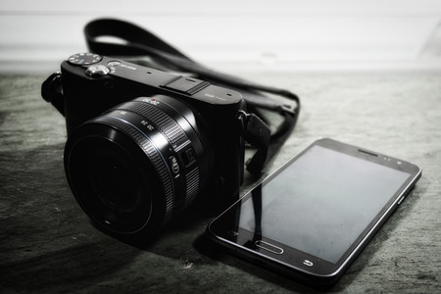
Taller TS Educación Artística
7° año Básico
Prof. Claudia Coñuecar

Slide 2
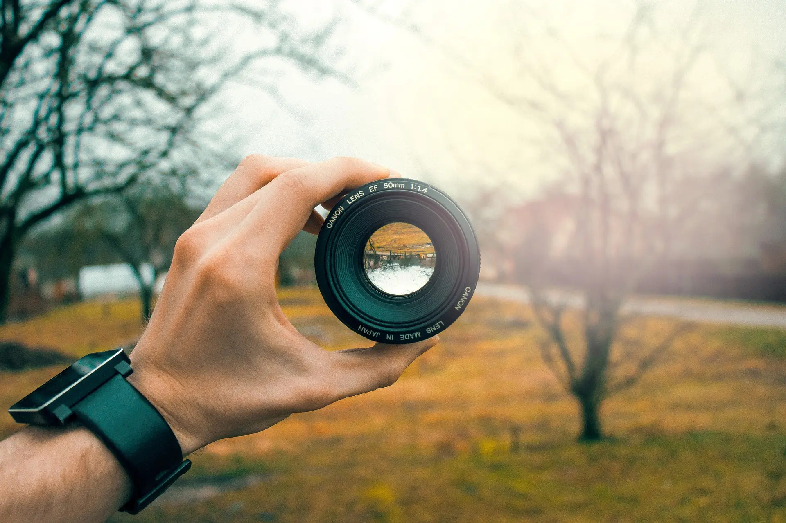
El lenguaje fotográfico

Slide 3
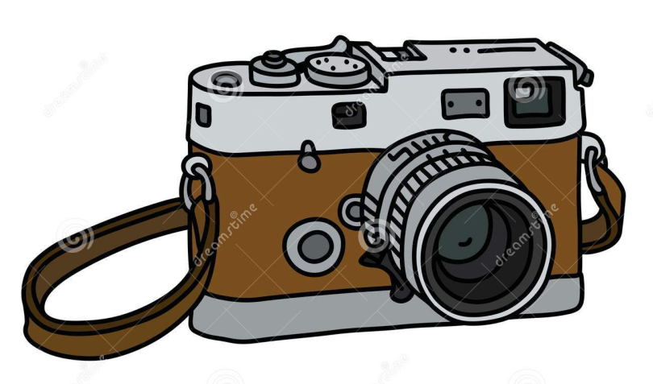
Saber mirar es indispensable en el lenguaje fotográfico.
¿Qué fotografiar?
¿Por qué sacar fotos de eso que elegí?
Hay que aprender a mirar con mirada de artista
El ojo puede mirar en espacios sin límites, pero al tomar una fotografía se debe respetar el encuadre, por lo que se limita la mirada.
Hay que elegir lo que se quiere incluir en la foto

Slide 4
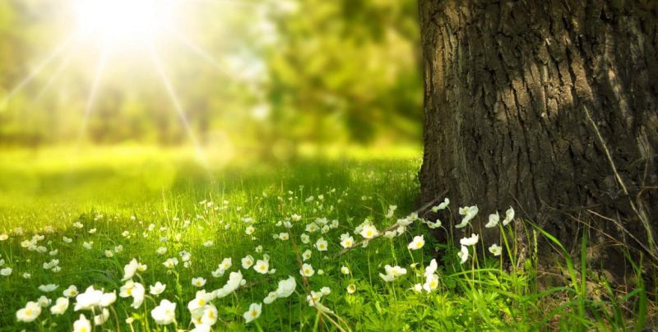
Ejemplos de Fotografías: Naturaleza

Slide 5
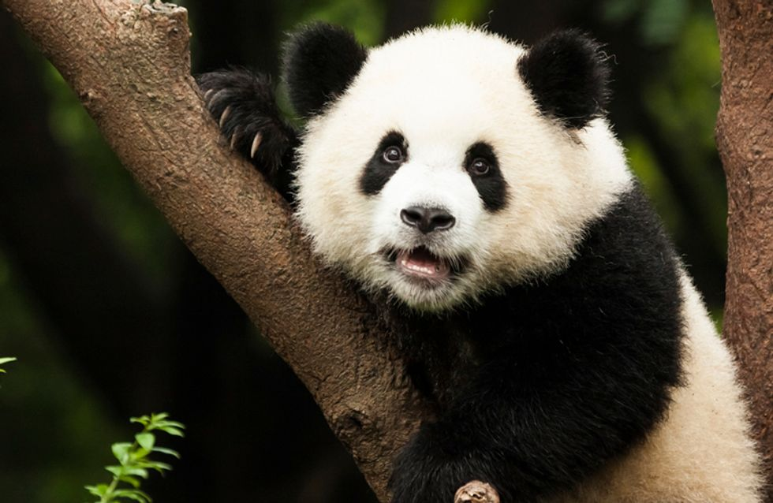
Fotografía animales:

Slide 6
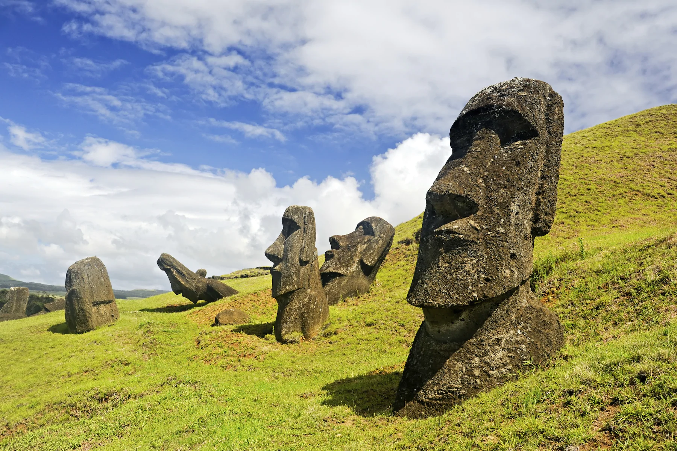
Fotografías de Lugares:

Slide 7
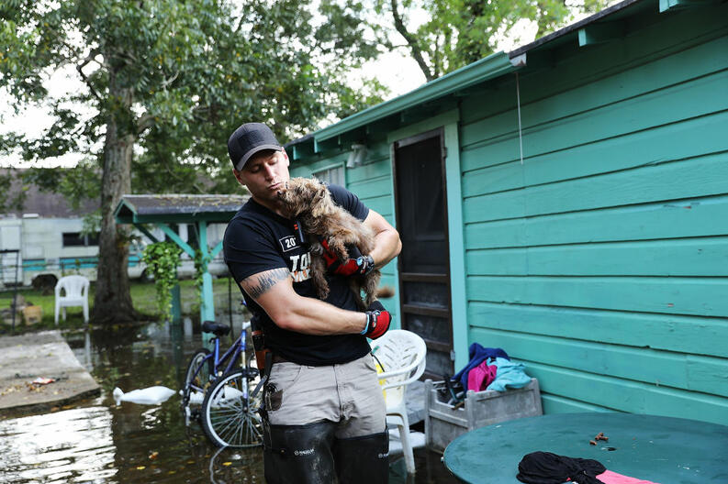
Fotografías de Personas:

Slide 8
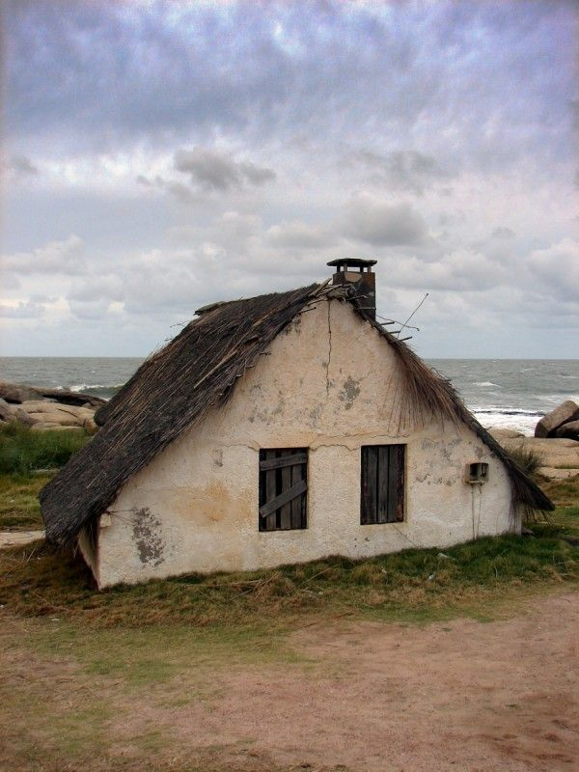
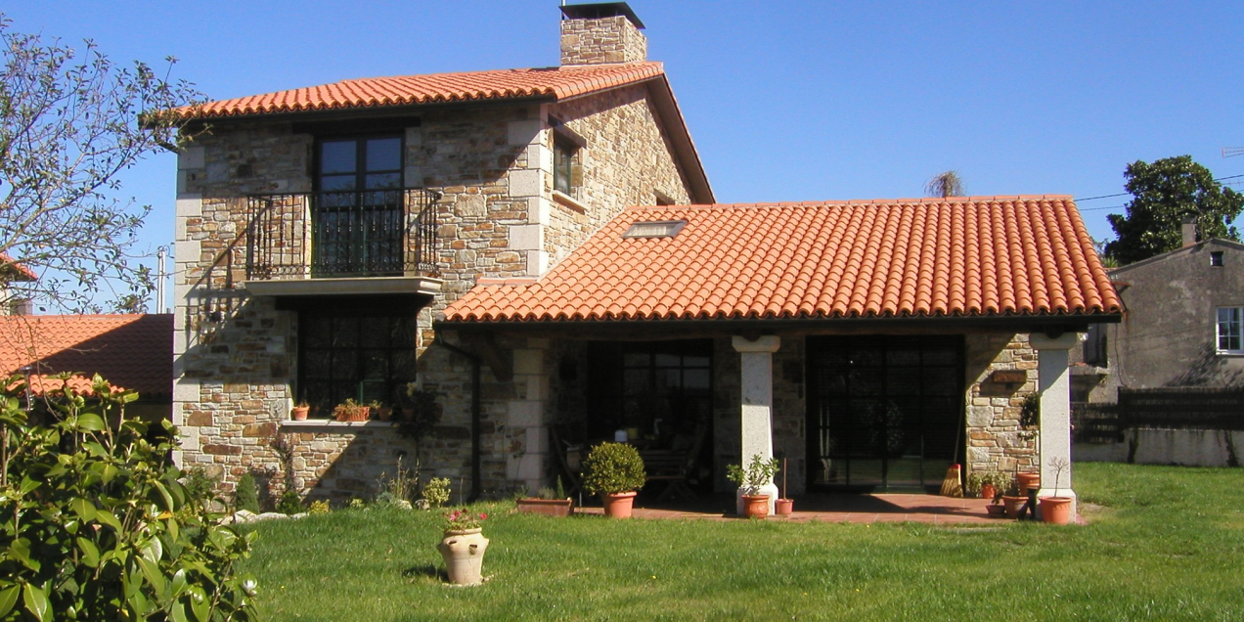
Fotografías de Casas

Slide 9
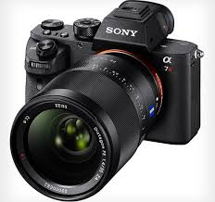
Actividad:
Realiza una fotografía en cámara o en celular y escribe. ¿Por qué elegiste tomar esa foto?
También puedes enviar una foto que sacaste con anterioridad

Slide 10
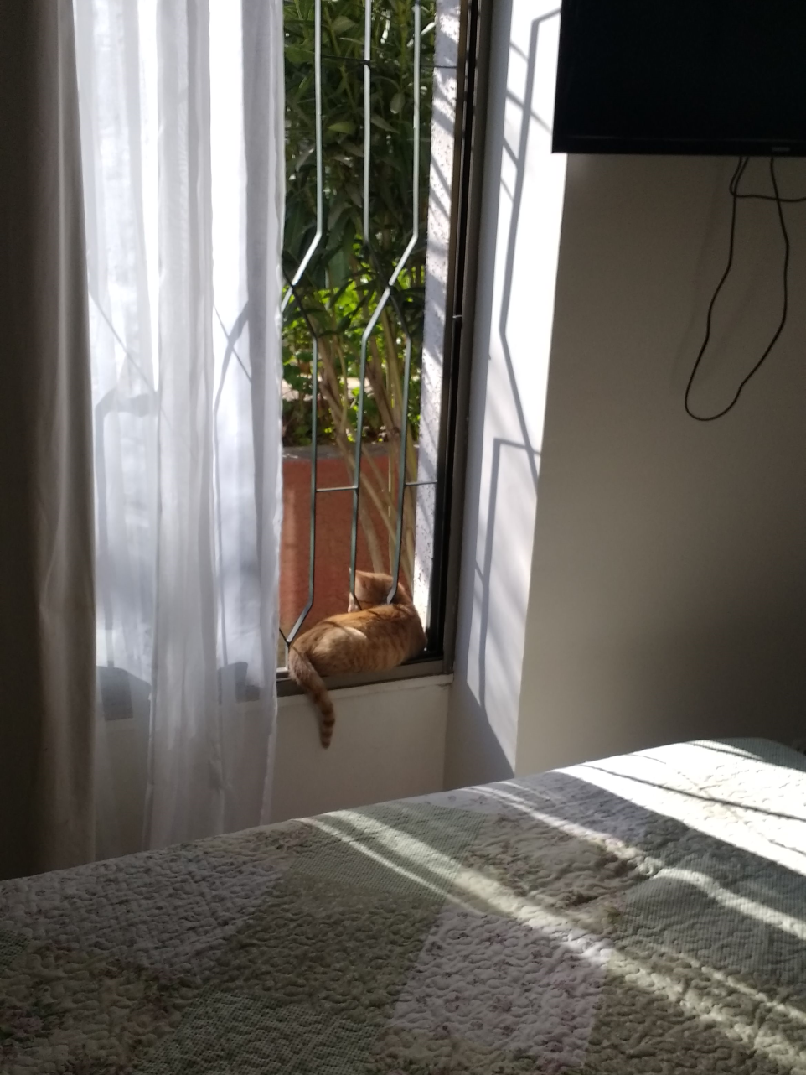
Ejemplo:
Esta foto es de mi ventana. Él es mi gato “Chipi” y saqué la foto porque estaba tomando sol, se veía bonito el contraste de luz y sombra. Tomé la foto porque quiero mucho a mi gato.

Slide 11
Información
Lunes 07 de Diciembre
cconuecar@emmanuel.cl
Whatsapp: +569 78961502
Indicar Nombre y Curso, aún si es foto
Buzón de Tareas de página del colegio

